Slide 1

Презентация
«Автоматизация звука Р в словах»

Slide 2
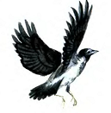
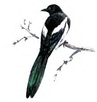
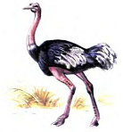
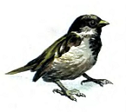
Назови картинки
Подбери обобщающее слов к ним
Сколько слогов в словах

Slide 3


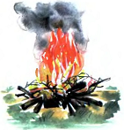
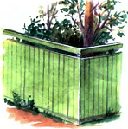
Назови картинки
Повтори слова
Скажи В каких словах звук [Р] в начале слова
в каких в конце слова?

Slide 4
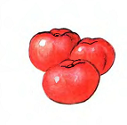

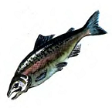
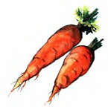
Назови картинки
Какая картинка не подходит
к остальным и почему?
Сколько слогов в
слове рыба

Slide 5
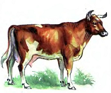
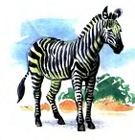
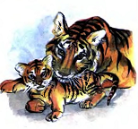
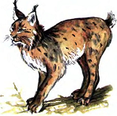
Правильно произноси звук
Р при названии картинок
Какая картинка не
подходит к остальным
и почему?

Slide 6


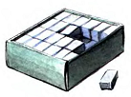
Назови продукты питания.
Придумай подходящие слова.
Макароны
Творог
Рис
Сырок
Баранки
Рыба

Slide 7
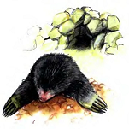
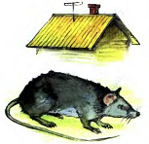
Сравни звучание слов
Какими звуками они отличаются?
Крот -грот
Крыша -крыса

Slide 8
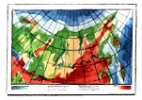

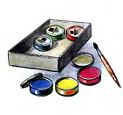

Назови школьные принадлежности
 | ?

Slide 9
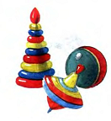


Придумай названия
игрушек со звуком [Р]
?
?
?
?
?

Slide 10
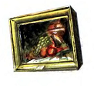
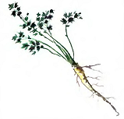
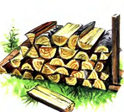

Придумай предложения с этими словами

Slide 11
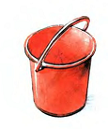
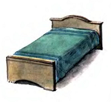
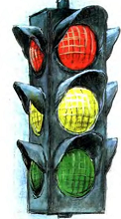

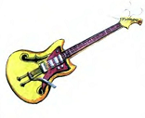
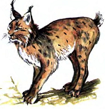
Сколько слогов?
1
2
3

Slide 12
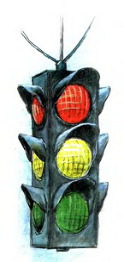
Отгадай загадку
Запылал у чудища
Изумрудный глаз-
Значит, можно улицу
Перейти сейчас.

Slide 13






Исправь ошибки
По небу летит…
По дороге едет…
На лугу пасется …
На березе сидит…
Во дворе открыты…
У царя золотая …

Slide 14
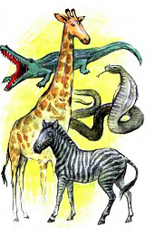

Вспомни животных и птиц
в названии которых
есть звук [р]

Slide 15

МОЛОДЕЦ!

